Slide 1
Администрация Городецкого муниципального района Нижегородской области муниципальное бюджетное образовательное учреждение дополнительного образования «ЦЕНТР ВНЕШКОЛЬНОЙ РАБОТЫ «РОВЕСНИК» г. Заволжье
Мастер- класс
«Магнит-органайзер»
выполнила:
Белоногова Злата

Slide 2
Предлагаю сделать магнит-органайзер с эко ручкой в подарки своим друзьям и родным
Говорят: под Новый год Что ни пожелается – Все всегда произойдет, Все всегда сбывается. Могут даже у ребят Сбыться все желания, Нужно только, говорят, Приложить старания.

Slide 3
Материалы и инструменты:
Плотный картон для основы
Бумага для декорирования
Картон для елки
Пряжа
Фурнитура для оформления
Клей –карандаш, клей «Титан»
Магнит
Длинный стержень
Карандаш, линейка

Slide 4
На плотном картоне обводим шаблон органайзера. Вырезаем основу, бигуем сгибы.

Slide 5
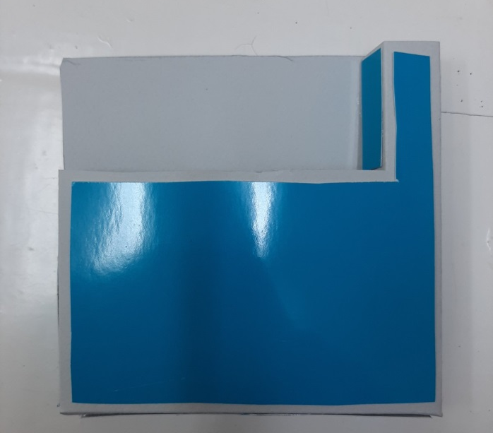
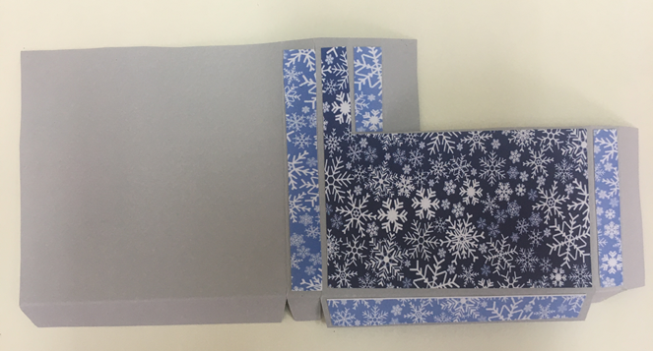
Из цветной или дизайнерской бумаги вырезаем детали для декорирования основы. Можно сначала склеить основу органайзера, а потом наклеивать детали из бумаги. (вариант справа). Можно сначала наклеить детали на основу, потом склеивать саму основу. (вариант слева). На детали наносили клей-карандаш. Плотный картон основы соединяли клеем «Титан» . С обратной стороны наклеиваем магнит.

Slide 6
Для блокнота берем лист А 4, расчертим на 6 равных частей, разрезаем. На верхний лист наклеиим полоску декоративной бумаги.

Slide 7
Для эко ручки берем цветную бумагу. Кладем стержень и отмечаем длину стержня до железного наконечника. С противоположной стороны отмеряем отрезок на 1,5 см короче. Отрезаем полосу. Смазываем полосу клеем-карандашом. Верх стержня прикладываем по ровному краю. Начинаем плотно накручивать бумагу на стержень. Сверху наклеиваем декоративную бумагу. Ручка готова!

Slide 8
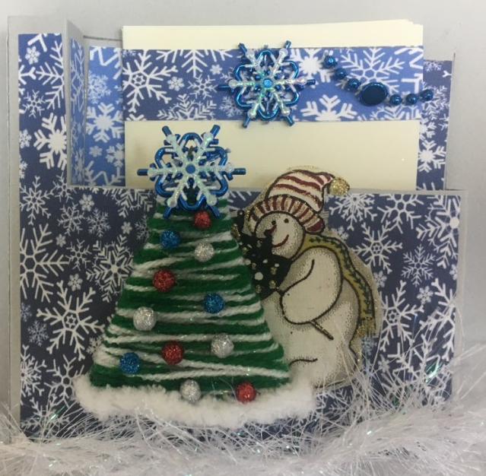
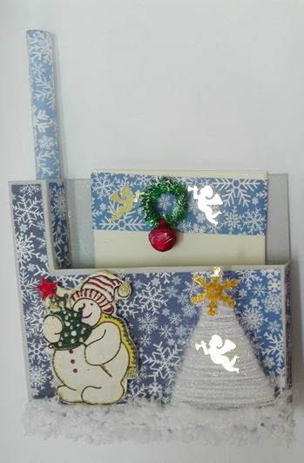
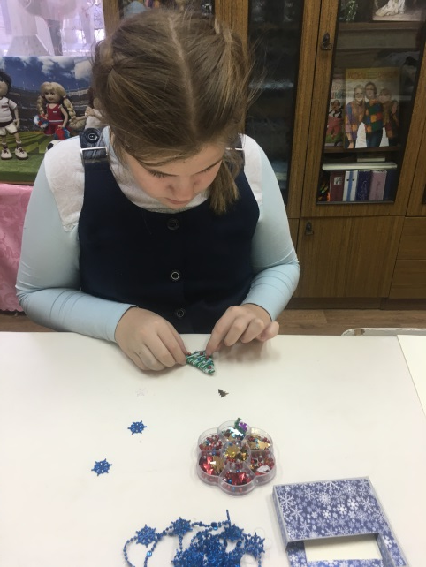
Декорируем деталями.

Slide 9
Можно задекорировать вязаными элементами, пайетками, снежинками.

Slide 10
Чертеж основы. Детали для декора вырезаем на 2 мм меньше.

Slide 11
Творческого вдохновения в Новом году!

